Slide 1
DEVOPS
M2 ILI
Projet de fin de module
année scolaire 2025-2026

Slide 2
Modalités générales
Le projet doit être réalisé en binôme.
Chaque binôme choisit parmi un vote Moodle une combinaison de 2 technologies imposées (un reverse-proxy, un serveur d'application)
La remise du projet se fait sous la forme d'un repo GitLab privé (merci d'ajouter les enseignants comme contributeurs du projet pour permettre la correction)
Toute documentation, tout commentaire, tout complément d'information, doivent se faire via le README de votre repo.

Slide 3
TECHNOLOGIES IMPOSÉES
Reverse-Proxy | Serveur d’Application
Apache HTTPd Nginx Nginx Unit HAProxy Traefik Caddy | Tomcat Wildfly Jetty

Slide 4
Date BUTOIR
La remise du projet est prévue pour le
4 janvier 2026
(ne seront corrigés que les commits créés jusqu’à cette date)

Slide 5
Partie 1 (10 points)
Infrastructure & Containers - Notée sur 10 points
Critères principaux (10 pts) + Compléments valorisés
Vous devez concevoir et déployer une architecture multi-tiers complète basée sur Docker et Docker Compose, comprenant :
• Reverse proxy
• Serveur d'application
• Base de données
• Stack ELK (logging centralisé)

Slide 6
Partie 1 (10 points)
Grâce aux technologies choisies parmi les combinaisons proposées sur Moodle, nous aimerions réaliser l'architecture décrite par le schéma ci-après.
Cette architecture permet de proposer un écosystème technique industrialisé pour l'application Java EE développée dans un autre module
Stack complète avec :
• Client → Reverse Proxy
• Reverse Proxy → App Server
• App Server → Database
• App Server → ELK Stack (logs)
Tout doit être accessible via docker-compose up -d

Slide 7
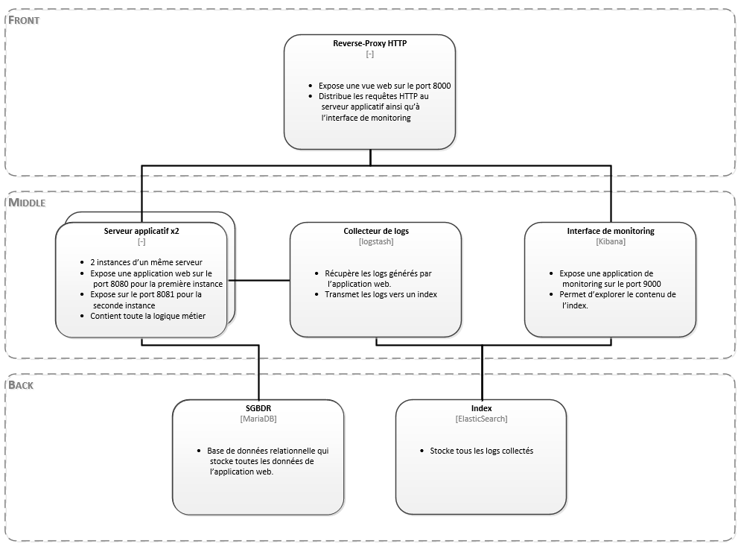

Slide 8
Exigences Docker Compose
• Fichier structuré et commenté
• Variables d'environnement (.env)
• Networks dédiés
• Volumes nommés (pas anonymes)
• Configuration production-ready

Slide 9
Images Docker - Optimisation
• Multi-stage builds obligatoires
• Application : < 500MB
• Services : < 200MB
• .dockerignore configuré
• Pas de secrets hardcodés

Slide 10
Health Checks & Restart
• Health checks sur tous les services
• Restart policies appropriées
• depends_on avec conditions
• Temps de démarrage optimisés

Slide 11
Resource Management
• Limites CPU définies
• Limites RAM définies
• Prévention resource starvation
• Monitoring des ressources
Utilisez deploy.resources.limits

Slide 12
Logging Structuré
• Format JSON
• Collecte par Logstash
• Visualisation Kibana
• Retention policy
Les logs doivent être exploitables et recherchables facilement.

Slide 13
Sécurité
• Pas d'exécution en root
• Secrets gérés (pas en .env committé)
• Trivy scanning
• Principe du moindre privilège
⚠️ .env ne doit JAMAIS être committé !

Slide 14
Documentation README
• Architecture (avec schéma)
• Prérequis système
• Configuration requise
• Procédure de démarrage
• Troubleshooting
Documentation au fur et à mesure, pas à la fin !

Slide 15
Partie 1
Une fois que tout est monté et fonctionnel, vous devez être en mesure d'utiliser l'application web à partir de son URL. De plus, vous pourrez jouer avec Kibana pour avoir un aperçu de l'utilisation de votre application.
Cette architecture doit pouvoir être lancée via docker-compose up -d
Pour chacun des blocs du schéma, vous devez proposer une solution basée sur un container Docker.
Libre à vous de créer des Dockerfile particuliers si nécessaire.
Lorsque le port TCP/UDP n'est pas signalé, vous êtes libres de vos choix.
Référez-vous aux différents TPs réalisés pour proposer la meilleure solution. Internet est aussi votre meilleur ami bien évidemment.

Slide 16
Grille d'Évaluation (10 points)
Critère | Points
Architecture fonctionnelle | 3 pts
Qualité technique | 3 pts
Documentation | 2 pts
Bonnes pratiques | 2 pts
TOTAL | 10 pts

Slide 17
Compléments valorisés
Permettent de compenser les points manquants et d'atteindre 10/10
Complément | Points
Observabilité (Prometheus + Grafana) | +1 pt
Pipeline validation (Goss) | +1 pt
Gestion auto dépendances (Updatecli/Renovate/Dependabot) | +0.75 pt
Performance & Load Testing (k6/Gatling) | +1 pt

Slide 18
Compléments valorisés (suite)
Complément | Points
Haute disponibilité | +1 pt
Multi-environnements (Dev/Staging/Prod) | +0.75 pt
Forge GitLab auto-hébergée | +1.5 pts
Note Partie 1 = min(10, Critères + Compléments)

Slide 19
Qualité > Quantité
Il vaut mieux :
✓ 1-2 compléments de qualité
✗ 4 compléments bâclés
Les compléments servent à compenser les points perdus sur les critères principaux

Slide 20
Modalités générales
• Projet réalisé en binôme
• Remise via repo GitLab privé
• Ajouter les enseignants comme contributeurs
• Documentation via README
Toute documentation, tout commentaire, tout complément d'information doivent se faire via le README de votre repo.

Slide 21
Partie 1 Communication
Dans l’introduction, il est écrit: « Toute documentation, tout commentaire, tout complément d'information, doivent se faire via le README de votre repo. »
Pour ma part, je vous encourage à faire des Merge Requests sur votre propre repository, et à me mettre en reviewer.
Si vous faites un commit sur votre branche main pour modifier votre README, je n’en serai pas forcément tenu informé.
Je reste évidemment disponible par mail et par Mattermost.

Slide 22
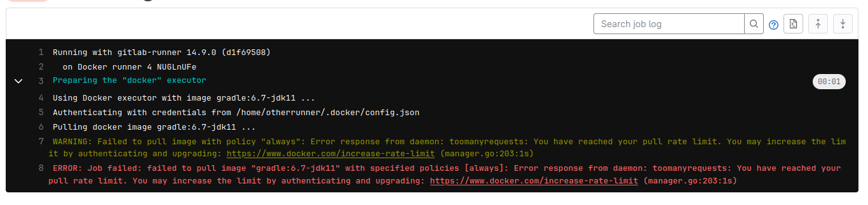
Partie 2 (10 points)
Le code base (apps) sera un fork de l’application starter (aplha ou beta) utilisée lors de la dernière séance (mais attention, application terminée, cad avec toutes les US/issues OK), n’oubliez pas de me mettre « maintener » de votre projet forké.
Mettre en place des pipelines sur 2 projets GitLab-CI différents (apps, ops) et un autre projet de components (mutualiser les jobs en les regroupant dans un seul projet gitlab privé de components).
Privilégiez l’utilisation des services de l’Université d’Artois :
  Le mirror nexus suivant pour les builds : http://nexus.etu-k8s.lan/repository/maven-public/ (voir fichier .m2/settings-nexus-artois.xml)
  Le runner suivant : k8s-etu
  Registry de conteneurs (proxy) : registry.etu-k8s.lan/docker-hub/ (afin d'éviter le rate limit du docker hub)

Slide 23
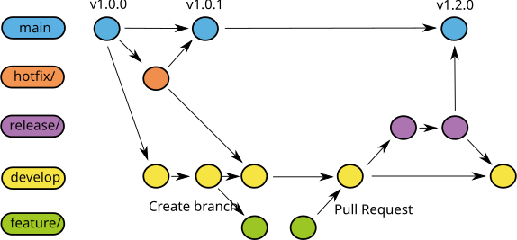
Flux de travail utilisé : Git-flow

Slide 24
Partie 2.1 - Continuous INTEGRATION – PROJET apps
Condition :
- Déclenchement du pipeline d’intégration « A » uniquement lors d’un push d’une branche (quelqu'elle soit).
- Surtout n’oubliez pas le expire_in: 10 minutes pour les artefacts
- Afin d’améliorer les temps de builds maven, voilà l’URL du nexus http://nexus.etu-k8s.lan/repository/maven-public/ à mettre dans votre .settings-nexus-artois.xml et de changer votre MAVEN_CLI_OPTS
Stages | Jobs | Failure autorisée | Artefact
BUILD | Build avec Java 21 (registry.etu-k8s.lan/docker-hub/maven:3.9.9-eclipse-temurin-21) | Non | Non
 | Build avec Java 11 (registry.etu-k8s.lan/docker-hub/maven:3.9.9-eclipse-temurin-11) | Oui | Non
TEST | Tests Unitaires avec la couverture de code associé (ex : Jacoco) : improvisez 5 tests | Non | Oui, durant 10 min
CODE-QUALITY | Tests Sonar (http://sonarqube.univ-artois.fr et n’oubliez pas de me donner les accès) | Oui | Non
JAVADOC | Génération de la JavaDoc de l'application | Oui | Oui, durant 10 min

Slide 25
Partie 2.2 - Continuous DEPLOYMENT – PROJET apps
Condition :
Déclenchement du pipeline de déploiement « A » uniquement lors d’une demande de Merge Request de n’importe quelle branche vers develop
Stages | Jobs | Failure autorisée | Artefact
BUILD-ARTEFACT | Build avec Java 21 (registry.etu-k8s.lan/docker-hub/maven:3.9.9-eclipse-temurin-21) | Non | Oui, durant 10 min
TRIGGER | Il déclenche le pipeline B (projet ops / diapo suivante)

Slide 26
Partie 2.3 - Continuous DEPLOYMENT – PROJET ops
Condition :
Déclenchement du pipeline de déploiement « B » (projet ops) :
Ce pipeline B, situé dans un autre dépôt Git, est déclenché via un trigger, il récupére l’artefact généré par le pipeline A (projet apps), construire un conteneur à partir de celui-ci, puis pousse l’image résultante en tant qu’artefact (attention, les images étant assez lourde, n’oubliez pas le job « clean artefact »).
Stages | Jobs | Failure autorisée | Artefact
BUILD CONTAINER | Création d’un conteneur préconfiguré intégrant le JAR du projet apps, construit à partir de l’image de base registry.etu-k8s.lan/docker-hub/eclipse-temurin:21-jre dans le Dockerfile. Utiliser l’image Kaniko registry.etu-k8s.lan/m2ili/executor:v1.23.2-debug pour la construction, en spécifiant un expire_in de 10 minutes. | Non | Oui (image-container.tar)
TEST-TRIVY | Scanner une image de conteneur (output/artefact en HTML). Image à utiliser : registry.etu-k8s.lan/docker-hub/aquasec/trivy:latest | Oui | Oui, durant 5min
CLEAN ARTEFACT | Supprimer les artefacts du pipeline (voir diapo suivante...) | Non | Non
DEPLOIEMENT STAGING | Déploiement automatique : faire simplement un echo "Déploiement en staging" dans le conteneur | Non | Non
DEPLOIEMENT PRODUCTION | Déploiement manuel (au clic sur le job) : faire simplement un echo "Déploiement en production" dans le conteneur | Non | Non
RELEASE-TAG (BONUS) | Créer un tag avec la version issue du pom.xml et un changelog issu de votre fichier CHANGELOG-3.0.0 (apps), et uniquement lors du click sur le job déploiement en production (manuel) | Non | Non
BONUS

Slide 27
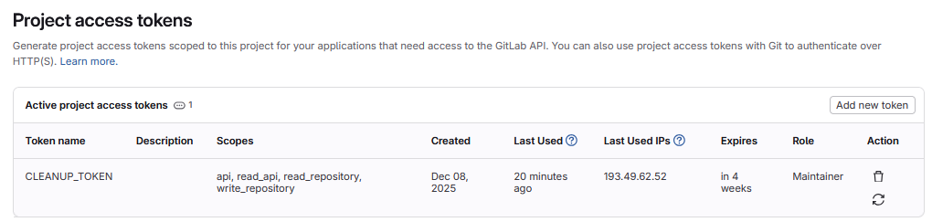
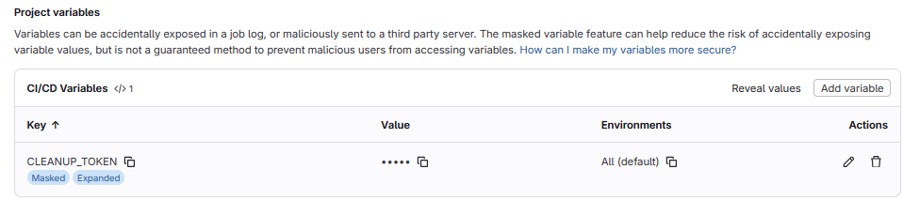
Partie 2.2.1 - CLEAN ARTEFACT – PROJET ops
Condition :
- Création d’un token d’accès
- Création d’une variable sécurisée
- Inclure le component : cleanup-artifacts@0.0.2
.rules-pipeline: &rules-pipeline
- if: '$CI_PIPELINE_SOURCE == "pipeline"'
include:
- component: $CI_SERVER_FQDN/fak/m2-ili/promo-2025-2026/ci-component/cleanup-artifacts/cleanup-artifacts@0.0.2
inputs:
rules:
*rules-pipeline
cleanup_token: $CLEANUP_TOKEN

Slide 28
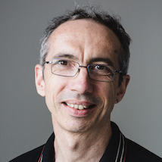
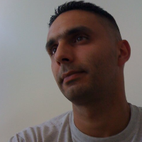
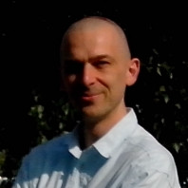
Vos contacts
Daniel
Le Berre
FARID
AIT-KAra
Bruno
verachten

Slide 29
Bon courage !

